Slide 1
Česko s dobrovolnictvím počítá
Představení aplikace Dobrometr
Notes:
Ráda bych vám představila náš projekt Česko s dobrovolnictvím počítá, a také aplikaci Dobrometr, která bude sloužit k vyčíslování ekonomické hodnoty dobrovolnictví.
Proč Česko s dobrovolnictvím počítá? Protože věříme, že dobrovolnictví se stalo nedílnou součástí naší společnosti. Každý z nás můžeme, ať již přímo či nepřímo, zakoušet jeho pozitivní dopady. A také proto, že v moderní společnosti dochází k určité profesionalizaci managementu dobrovolnictví. Dobrovolnictví se dělá srdcem, ale je také třeba dělat jej tak, abychom svojí pomocí neubližovali a pomáhali pokud možno efektivně.

Slide 2
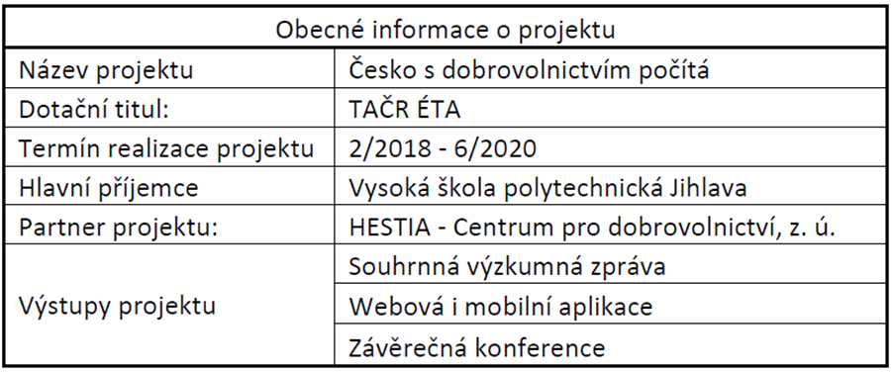
Představení projektu Česko s dobrovolnictvím počítá
Zdroj: projektová dokumentace
Notes:
Náš projekt se věnuje problematice ekonomické hodnoty dobrovolnictví, jedné z kousků mozaiky, které říkáme management dobrovolnictví. Projekt realizuje naše organizace Hestia spolu s Vysokou školou polytechnickou Jihlava, za podpory Technologické agentury ČR. Projekt má tři výstupy. Tím hlavní je aplikace k evidenci dobrovolnických hodin a vyčíslování hodnoty dobrovolnictví. Doplňujícím výstupem je výzkumná zpráva, kde bude představeno teoretické pozadí problematiky, praktické využití údajů o hodnotě dobrovolnictví, a souvislost s ekonomikou neziskových organizací. Třetím výstupem je závěrečná konference projektu v dubnu příštího roku, kde budou představeny výstupy projektu.
Na projektu jsme začali pracovat v únoru loňského roku, za tu dobu jsme projekt prezentovali na řadě akcí pro veřejnost, ptali jsme se vás, co v dobrovolnictví pracujete, na vaše potřeby, přání, názory, prostřednictvím dotazníkového šetření a rozhovorů. Zpracovali jsme celou řadu odborných zdrojů, tuzemských i zahraničních. Měli jsme mnoho diskuzí projektového týmu, vše za účelem toho, aby výstupy projektu sloužili především vám, kteří s dobrovolníky pracujete, a v konečném důsledku i dobrovolníkům a celé společnosti.

Slide 3
Co je a není ekonomická hodnota dobrovolnictví?
Ekonomická hodnota dobrovolnictví není:
Vyčerpávající přehled všech dimenzí hodnoty dobrovolnictví
Popření neekonomického charakteru dobrovolnictví
Přesná hodnota (jde o odhad)
Pouze teoretický ukazatel (vstupuje do kofinancování projektů, apod.)
Notes:
Důležitou otázkou, pro využití naší aplikace je, co vlastně je a není ekonomická hodnota dobrovolnictví. Začněme tím, co ekonomická hodnota dobrovolnictví není: a) není vyčerpávajícím přehledem všech aspektů hodnoty dobrovolnictví, pouze odhaduje hodnotu času dobrovolníků, k výstupům dobrovolnické činnosti je ale často třeba mnohem více (koordinace dobrovolníků, jejich pojištění, supervize, doprava, apod.). b) ekonomická hodnota dobrovolnictví také nepopírá neekonomický charakter dobrovolnictví, podobně jako vyčíslujeme finanční a materiální dary, které nám ochotní dárci z dobré vůle věnují. c) nejedná se ani o přesnou hodnotu dobrovolnictví, ale o její odhad. d) co je možná nejzajímavější, nejedná se pouze o teoretický ukazatel, neboť může vstupovat i do povinného kofinancování projektů, kde může reálně ovlivnit výši dotace, na kterou má žadatel nárok.

Slide 4
Ekonomická hodnota dobrovolnictví je:
1) Prostředek kvantifikace hodnoty dobrovolnictví
2) Ukazatel, vstupující do satelitních účtů neziskových organizací
3) Reálná hodnota, vstupující do povinného kofinancování veřejných projektů
4) Přibližný odhad jedné dimenze hodnoty dobrovolnictví
Notes:
Co tedy ekonomická hodnota dobrovolnictví je? 1) Je to prostředek vyčíslení hodnoty dobrovolnictví. Jeden citát říká, že historie dobrovolnictví je psána neviditelným inkoustem, přičemž kvantifikace ekonomické hodnoty dobrovolnictví pomáhá dát tvar a podobu přínosu, kterým občané přispívají do společnosti prostřednictvím dobrovolnictví. Je to tedy mimo jiné jeden ze způsobů, jak společnosti, ale i dárcům a dobrovolníkům, ukázat, že dobrovolnictví má smysl, že dobrovolnictví se počítá. 2) Je to také ukazatel, které vstupuje do satelitního účtu neziskových organizací, který zpracovává Český statistický úřad, který s touto hodnotou pracuje v odhadech produkce neziskových institucí. 3) Je to také reálná hodnota, která může vstupovat do povinného kofinancování (nejen) veřejných projektů, kdy část povinného kofinancování může žadatel vykázat formou hodnotu času svých dobrovolníků - ekonomickou hodnotou dobrovolnictví. 4) A konečně, je to přibližný odhad jedné dimenze významu a hodnoty dobrovolnictví. Před lety vyšlo v médiích několik článků o hodnotě dobrovolnictví v dobrovolnických centrech ADRA s titulkem, dobrovolníci odpracovali miliony, ve skutečnosti jsou k nezaplacení, kde se doplňovala “tvrdá čísla” o hodnotě dobrovolnictví s příklady dobré praxe. Naše aplikace vám tedy nabízí nástroj, jak relativně snadno a rychle získat další prostředek, jak zasáhnout veřejnost tím, co děláte, a třeba i jak získat další partnery pro svoji práci.

Slide 5
Co je Dobrometr?
Aplikace pro počítače, chytré telefony, tablety apod,
která vyčísluje ekonomickou hodnotu dobrovolnictví,
na základě zadaných dobrovolnických hodin,
umožňující export výsledných údajů
Notes:
Zatímco v řadě zemí zahraničí (např. Spojené království, USA, Austrálie, Nový zéland, apod.), patří sledování dobrovolnických hodin a vyčíslování hodnoty dobrovolnictví mezi běžnou praxi, do našeho prostředí tento trend proniká postupně. Přesto můžeme v posledních letech vidět vzrůstající zájem neziskových organizací, ale i institucí veřejné správy o vyčíslování hodnoty dobrovolnictví. Neziskové organizace se zajímají především o to, jak oslovit dárce, dobrovolníky a veřejnost, veřejná správa potom o zachycování rozměru dobrovolnictví, zahrnutí hodnoty dobrovolnictví do nákladů projektu, apod.
Právě na tyto potřeby reaguje aplikace Dobrometr. Dobrometr, jak název napovídá, v sobě spojuje myšlenku srdce, které je u efektivního managementu dobrovolnictví nezbytné. Stejně tak je nezbytná i profesionalita, vyjádřena oním “metrem”. Dáváme tak najevo, že v managementu dobrovolnictví je důležité obojí.
A co že to ten náš Dobrometr vlastně je? Je to aplikace pro počítače, chytré telefony a tablety k vyčíslování ekonomické hodnoty dobrovolnictví. Každá organizace, která si v apllikaci zřídí účet, k němu bude mít přístup z různých typů zařízení. Bude tedy možné na akci s dětmi, na sportovní akci, nebo na výletu s klienty sociálních služeb z mobilního telefonu v mobilní verzi aplikaci zadat počet dobrovolnických hodin a další den v kanceláři si na počítači vyexportovat výsledná data. Uživatel, typicky koordinátor dobrovolníků, do aplikace vloží dobrovolnické hodiny, zvolí z předvolené nabídky převažující rys dobrovolnické činnosti, abychom zohledňovali různé typy dobrovolnických činností, a v aplikace dojde k automatickému vyčíslení ekonomické hodnoty dobrovolnictví, na základě předvolených náhradních hodnot.

Slide 6
Registrace organizace v aplikaci Dobrometr
Položka | Vysvětlivka
Název organizace* | Uživatel doplní oficiální název organizace či organizační složky
Právní forma* | Uživatel vybere právní formu z nabídky
IČO | Uživatel má možnost zadat IČO, v případě nezadání bude třeba manuální autorizace ze strany správce Dobrometru
Velikost organizace* | Uživatel zvolí jednu ze dvou možností: 0 až 9 zaměstnanců, 10 a více zaměstnanců
Místní působnost* | Uživatel vybere z předvolené nabídky kraj (jeden až všechny), případně položku zahraničí
Oblast dobrovolnictví* | Uživatel vybere jednu nebo více oblasti dobrovolnictví, kterým se jeho organizace věnuje
Jméno a příjmení* | Uživatel (kontaktní osoba) vyplní své jméno a příjmení
Telefon | Uživatel (kontaktní osoba) má možnost vyplnit svůj telefon
E-mail* | Uživatel vyplní svůj e-mail, na který bude zaslán odkaz k potvrzení registrace
Zdroj: Výzkumná zpráva k projektu; vysvětlivky: *povinná položka
Notes:
V další fázi je možné přiřadit v rámci dané organizace více uživatelů. Není to nutné, v organizaci může být jen jeden uživatel, např. koordinátor dobrovolníků, to bude zřejmě případ menších organizací, nebo organizací, která mají relativně malý dobrovolnický program.
Uživatel, který zřizoval registraci organizace, bude mít automaticky přidělenou roli hlavního koordinátora. Následně bude možné role jednotlivých uživatelů upravovat. Celkem bude možné mít následující tři role uživatelů v dané organizaci: hlavní koordinátor, koordinátor a pouze čtení. Tyto role se budou lišit v pravomocech a bude záležet na dané organizaci, zda a jak je obsadí. Hlavní koordinátor bude vždy jeden a jako jediný bude mít možnost vytvářet ve vlastní organizaci nové uživatelské účty, kromě toho bude mít práva jako koordinátor. Koordinátoři dobrovolníků budou moci vytvářet dobrovolnické programy, vkládat dobrovolnické hodiny i vytvářet exporty. Poslední pozice bude zřejmě aktuální spíše pro větší organizace, kdy bude možné zřídit účet “pouze pro čtení”, který nebude moci žádné údaje vkládat nebo měnit, ale bude moci exportovat údaje, např. pro potřeby tiskových a výročních zpráv, apod. Nastavení rolí bude možné v průběhu času měnit.

Slide 7
Typy uživatelských účtů v aplikaci Dobrometr
Typ účtu | Příklad pracovních pozic | Počet
Hlavní koordinátor | Hlavní koordinátor/ vedoucí dobrovolnického centra/ předseda organizace | Vždy jeden
Koordinátor | Koordinátor dobrovolníků | Neomezeno
Pouze čtení | PR pracovník | Neomezeno
Notes:
V další fázi je možné přiřadit v rámci dané organizace více uživatelů. Není to nutné, v organizaci může být jen jeden uživatel, např. koordinátor dobrovolníků, to bude zřejmě případ menších organizací, nebo organizací, která mají relativně malý dobrovolnický program.
Uživatel, který zřizoval registraci organizace, bude mít automaticky přidělenou roli hlavního koordinátora. Následně bude možné role jednotlivých uživatelů upravovat. Celkem bude možné mít následující tři role uživatelů v dané organizaci: hlavní koordinátor, koordinátor a pouze čtení. Tyto role se budou lišit v pravomocech a bude záležet na dané organizaci, zda a jak je obsadí. Hlavńi koordinátor bude vždy jeden a jako jediný bude mít možnost vytvářet ve vlastní organizaci nové uživatelské účty, kromě toho bude mít práva jako koordinátor. Koordinátoři dobrovolníků budou moci vytvářet dobrovolnické programy, vkládat dobrovolnické hodiny i vytvářet exporty. Poslední pozice bude zřejmě aktuální spíše pro větší organizace, kdy bude možné zřídit účet “pouze pro čtení”, který nebude moci žádné údaje vkládat nebo měnit, ale bude moci exportovat údaje, např. pro potřeby tiskových a výročních zpráv, apod. Nastavení rolí bude možné v průběhu času měnit.

Slide 8
Registrace dobrovolnického programu v aplikaci Dobrometr
Položka | Vysvětlivka
Název dobrovolnického programu* | Oficiální název dobrovolnického programu, případně neoficiální popis, který jej charakterizuje
Akreditace o dobrovolnické službe* | Pole k zaškrtnutí, zda se jedná o program akreditovaný Ministerstvem vnitra
Místní působnost (region)* | Uživatel vybere z předvolené nabídky kraj (jeden až všechny), případně položku zahraničí, ve kterém se daný program bude uskutečňovat. Uživateli se přednostně nabídnou kraje z registrace organizace, tuto možnost je nyní možné korigovat
Místní působnost (město)* | Uživatel zadá jedno nebo více měst výkonu dobrovolnické činnost. V dispozici bude seznam obcí dle příslušného registru.
Oblast dobrovolnictví* | Uživatel vybere právě jednu více oblasti dobrovolnictví, kterým se jeho organizace věnuje. Uživateli se přednostně nabídnou oblasti z registrace organizace, bude však možné vybrat i jinou oblast.
Datum zahájení dobr. programu* | Uživatel zvolí datum zahájení dobrovolnického programu
Datum ukončení dobr. programu | Uživatel má možnost zvolit datum ukončení dobrovolnického programu
Poznámka | Uživatel bude mít možnost vložit k dobrovolnickému programu poznámku pro ostatní uživatele
Zdroj: výzkumná zpráva k projektu; Vysvětlivky: *povinná položka
Notes:
Po registraci organizace a přidělení uživatelských rolí bude možné vytvořit v aplikaci dobrovolnický program. Při tvorbě programu se bude z předvolené nabídky vybírat primární oblast programu. Bude tomu tak ze dvou důvodů: 1) každá oblast bude mít přizpůsobené popisy dobrovolnických činností tak, aby byly pro organizace z dané oblasti (např. sport, péče o zdraví, kultura, apod.) co nejintuitivnější. 2) Druhý důvod je, že bychom rádi určitým způsobem jednou ročně exportovali souhrnné údaje za jednotlivé oblasti dobrovolnictví.

Slide 9
Volba hlavní oblasti dobrovolnického programu
Oblast dobrovolnictví | Hlavní rozpoznávací znak
Péče o zdraví | Důraz na péči o zdraví člověka, včetně zdravotnických služeb a prevence
Sociální péče | Důraz na uspokojování hmotných, psychických i sociálních potřeb jednotlivců
Rozvoj člověka | Důraz na rozvoj člověka a jeho potenciálu, včetně vzdělávání a duchovních hodnot
Rozvoj společnosti, advokacie a lidská práva | Důraz na rozvoj společnosti a demokratických hodnot, včetně zachovávání lidských práv
Mimořádné události, humanitární oblast a rozvojová spolupráce | Důraz na řešení mimořádných událostí a humanitárních krizí, včetně rozvojové spolupráce
Rozvoj místních komunit | Důraz na rozvoj místních komunit a kvalitu života v nich
Sport | Důraz na pohybovou aktivitu člověka, včetně sportu pro všechny a profesionálního sportu
Životní prostředí, ekologie a péče o zvířata | Důraz na péči o životní prostředí, včetně preference a péče o zvířata
Kultura a ochrana památek | Důraz na péči o kulturní dědictví, hmotné i nehmotné
Zdroj: výzkumná zpráva k projektu;
Notes:
Po mnoha a mnoha debatách jsme zvolili devět základních oblastí dobrovolnictví, které vidíte na plátně. Výběr oblastí se ukázal jako poměrně náročný úkol, neboť ani v odborné literatuře nepanuje shoda na tom, jak dobrovolnictví rozdělovat. Různé přístupy také kladou důraz na různé rozlišovací znaky, různě pracují s tematickými a průřezovými kategoriemi, apod. My jsme se rozhodli jít cestou zamýšlených přínosů dobrovolnictví, jinými slovy, co se dobrovolnictví snaží změnit, čeho usiluje dosáhnout. Identifikovali jsme devět hlavních poznávacích znaků, uvedených v tabulce, a následně i devět oblastí dobrovolnictví. Je jasné, že řada dobrovolnických aktivit zasahuje do dvou a více oblastí, pro potřeby aplikace bude třeba vybrat jednu oblast, kterou daná organizace vnímá jako dominantní.

Slide 10
Volba primární dobrovolnické činnosti
Typ dobrovolnické činnosti | Hlavní rozpoznávací znak
Dobrovolníci v managementu | Činnosti v oblasti managementu a vedení, zahrnující stanovování cílů a jejich vyhodnocování, strategické plánování, apod.
Dobrovolníci specialisté | Činnost vyžaduje úroveň specializace, která se obvykle získává dlouhodobým tréninkem, výcvikem či studiem
Dobrovolníci s nižší mírou specializace | Činnost vyžaduje určitou úroveň specializace, ke které je obvykle postačují základní trénink či výcvik
Dobrovolníci v administrativě | Činnost obsahuje prvky asistentských pracích, práce s dokumenty, kancelářské práce, apod.
Dobrovolníci ve službách a dobročinném prodeji | Činnost má převažující charakter poskytování služby
Dobrovolní zahradníci, pěstitelé a chovatelé | Činnost se týká úprav krajiny a zahrad, pěstování, rybářství a chovatelství
Dobrovolní kumštýři a řemeslníci | Činnost má charakter určitého kumštu či řemeslné dovednosti
Dobrovolníci obsluhující větší zařízení | Činnost je vykonávaná za pomoci větších zařízení (automobily, motorové sekačky, apod.
Dobrovolníci při jednoduchých činnostech | Činnost zahrnuje jednoduché úkony, obvykle manuální
Zdroj: výzkumná zpráva k projektu;
Notes:
Jakmile bude dobrovolnický program vytvořen, a zvolena jeho primární oblast, můžeme přistoupit ke vkládání dobrovolnických hodin, a to buďto celkově (za danou skupinu dobrovolníků), nebo za každého dobrovolníka zvlášť. První přístup je administrativně jednodušší, druhý přístup naopak umožňuje sledovat dobrovolnické hodiny a hodnotu dobrovolnictví za každého dobrovolníka zvlášť.
V obou případech bude třeba u vkládaných dobrovolnických hodin zvolit převažující charakter dobrovolnické práce. Na výběr bude devět kategorií dobrovolnických činností, vycházejících z klasifikace placených zaměstnání (CZ-ISCO). Opět i zde je možné, že daný dobrovolník (nebo skupina dobrovolníků), bude vykonávat různé typy činností, vybereme tu, která bude mít převažující rys. Na místo tohoto obecného popisu uvidí uživatelé aplikace popis přizpůsobené dané oblasti (sport, životní prostředí, sociální péče, apod.), včetně příkladů pro danou oblast.

Slide 11
Využití aplikace
Evidence dobrovolnických hodin
Vyčíslení hodnoty času dobrovolníků:
Kofinancování projektů
Fundraising
PR
Motivaci dobrovolníků
Notes:
Protože aplikace využívá k vyčíslování hodnoty dobrovolnictví kromě předvolených náhradních hodnot reálné dobrovolnické hodiny, je možné jí využít k evidenci dobrovolnických hodin. Ohledně využití údajů o hodnotě dobrovolnictví, je možné jí využít a) při kofinancování projektů (např. ve stávající výzvě Active citizens fund, ve které se rozdělují Norské fondy), dále b) je možné výstupy aplikace využít jako doplňující podklady při jednání s dárci, c) pro tvorbu PR výstupů, nebo d) k motivaci dobrovolníků, např. formou certifikátu po dosažení určitého počtu hodin či hodnoty těchto hodin.

Slide 12
Výhody aplikace
Jednoduchá evidence dobrovolnických hodin
Automatické vyčíslení ekonomické hodnoty dobrovolnické práce
Možnost exportů výše uvedených dat pro organizace
Přístup ze smartphonů, tabletů i počítačů
Více účtů za jednu organizaci
Možnost agregovaných výstupů za regiony a oblasti dobrovolnictví
Aplikaci je možné využívat zdarma
Notes:
Naše aplikace Dobrometr vám nabízí 1) jednoduchou evidenci dobrovolnických hodin, 2) které budou automaticky vyčíslovány do ekonomické hodnoty (v Kč), 3) export výsledných údajů, 4) kompatibilitu jednotlivých zařízení, kdy svůj účet můžete spravovat z počítače, tabletu či chytrého teleofnu, 5) více účtů pro jednu organizaci, za účelem zjednodušení administrativy u větších organizací, 6) a následně publikaci agregovaných výstupů za regiony a oblasti dobrovolnictví, čímž se budeme moci společně podílet na propagaci dobrovolnictví v daném regionu či oblasti dobrovolnictví. 7) Aplikaci bude možné využívat zdarma.

Slide 13
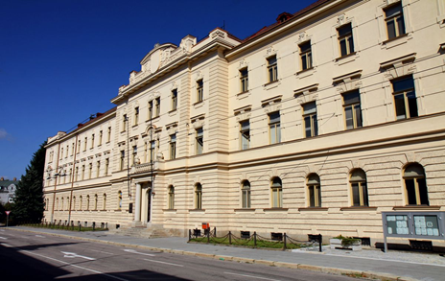
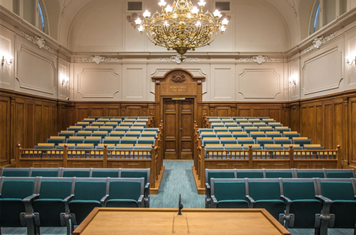
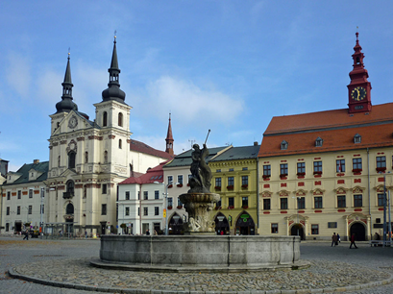
Konference v Jihlavě, 16. 4. 2020
Notes:
Finální verze aplikace bude k dispozici v dubnu 2020, představena bude na konferenci v Jihlavě, na půdě Vysoké školy polytechnické Jihlava, 16. dubna 2020. Přihlašování bude zahájeno v nejbližších dnech a budeme o něm informovat na webu Dobrovolnik.cz a na webu Hestie a Vysoké školy polytechnické. Během podzimu a zimy bude také probíhat testování aplikace, kdy si ji vybraní zájemci pracující s dobrovolníky budou moci vyzkoušet již během testovacího období.

Slide 14
Děkuji za pozornost!
martina.cerna@vspj.cz, simona.cincalova@vspj.cz, jakub.dostal@vspj.cz
Notes:
Máte-li nějaké dotazy, ráda vám je zodpovím zde na konferenci, případně se nám můžete ozvat mailem. Děkuji za pozornost a přeji hezký zbytek konference.

